Slide 1
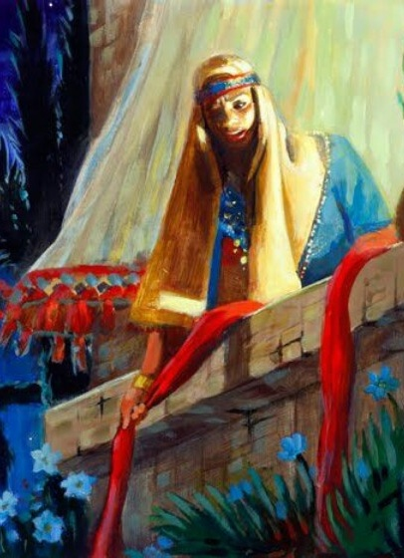
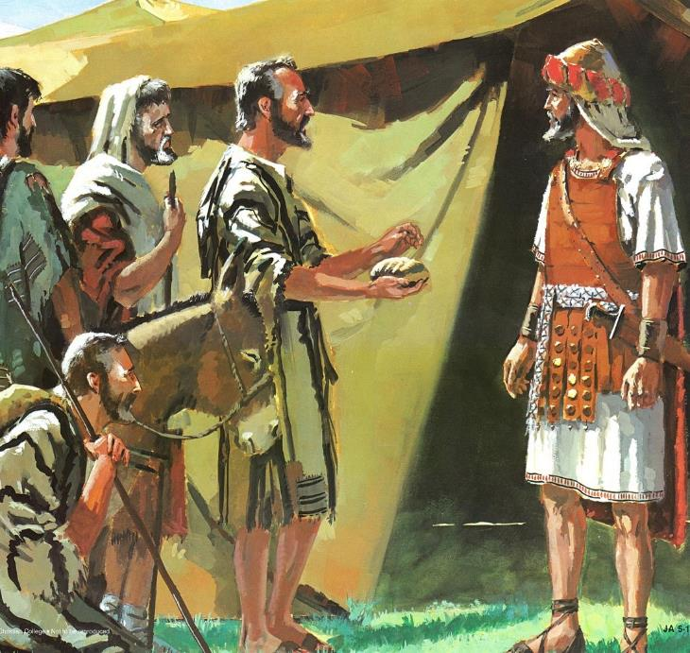
MAOFA I LE ALOFA TUNOA
Lesona 2, Oketopa 11, 2025

Slide 2

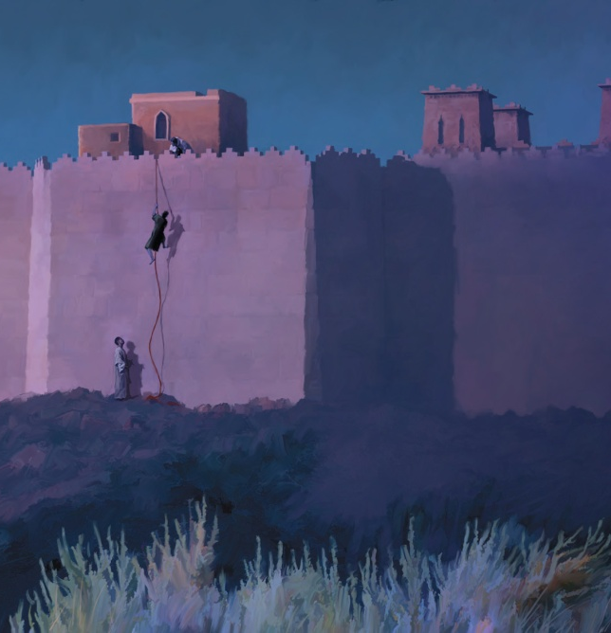
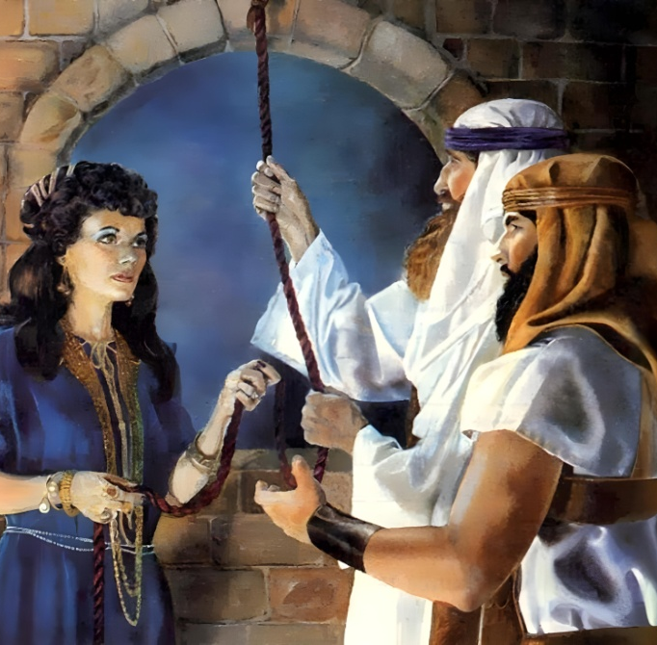
“O le faatuatua, na le oti faatasi ai Ra’ava le fafine talitane ma e na lē faalogo, ina ua talifilēmuina e ia ē na asiasi i le nuu.”
(Eperu 11:31)

Slide 3

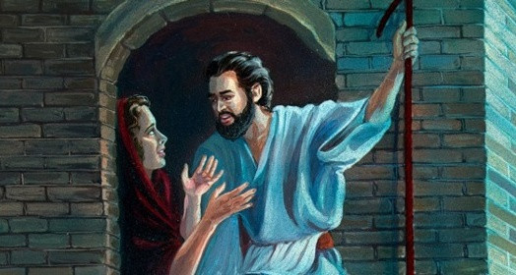
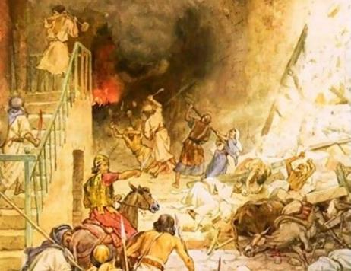



Ua sopoia e sa Kananā tuaoi o le alofa tunoa. Ona o lea mafuaaga, sa faatonuina ai Isaraelu e faapea: Ina o atu ia, ma fasiotia i latou uma, ma faoa a latou mea totino.
Peitai, sa i ai pea tagata i Kanana o e latou te lei sopoia ia tuaoi. Oi latou uma na naunau e talia le alofa tunoa, na finagalo le Atua e faalautele atu i a’i latou o e na faasaoina mai i le faatafunaga.
Alofa tunoa mo Isaraelu (Iosua 2:1, 22-24):
O se avanoa lona lua
Alofa tunoa mo Ra’ava (Iosua 2:2-21):
O le faatuatua o le fatu o le sinapi
Ua faalautele atu le feagaiga ia Ra’ava
Alofa tunoa mo tagata Kipeona (Iosua 9):
O amepasa taufaasesē
Manuia ma le malaia

Slide 4
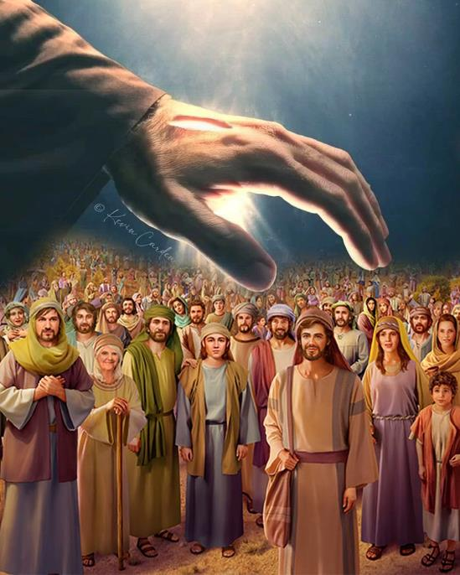
ALOFA TUNOA MO LE NUU O ISARAELU
(IOSUA 2:1, 23-24)

Slide 5


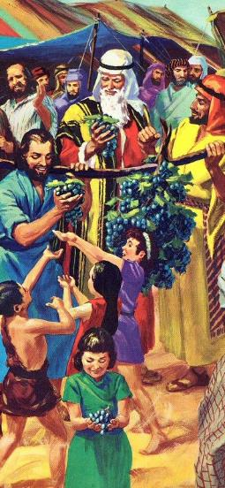
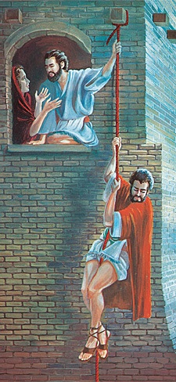
O SE AVANOA LONA LUA
“Na aauina atu e Iosua le atalii o Nuno, ai Setima o tagata e toalua e asiasi faalilolilo i le nuu, ua faapea atu; ‘Ina o ia oulua, ina matamata i le nuu;’ ‘o Ieriko lava’ ” (Iosua 2:1a)
Ina ua auina atu e Mose ni sipai e asiasi i le nuu o Kanana, sa mumusu tagata e ulu atu i ai. I le 40 tausaga mulimuli ane, na auina atu i ai ni sipai fou, ma aumai ai se tali e ese mai
Auina atu o Sipai
Faalauaitele (12 sipai)
Faalilolilo (2 sipai)
Galuega a le ‘au sipai
40 aso o le asiasiga
3 aso o lalafi
Ripoti a le ‘au sipai
Sa latou faavaivai i tagata
Sa faamalosia ai Iosua
E ui ina sa matua le manuia le tupulaga fou ina ua fesagai ma faaosoosoga a Palaamo, ae na toe tuuina atu i ai e le Atua i a’i latou se avanoa (Numera 25:1-3, 31:16; Iosua 2:1).
O le taimi lea ua leai ni fuifui vine, ua leai ni fua o le laueleele. Ua na’o le tala e uiga i le faatuatua (o Ra’ava), na faamalosia ai Isaraelu e fai mo latou le Nuu o le Folafolaga.

Slide 6
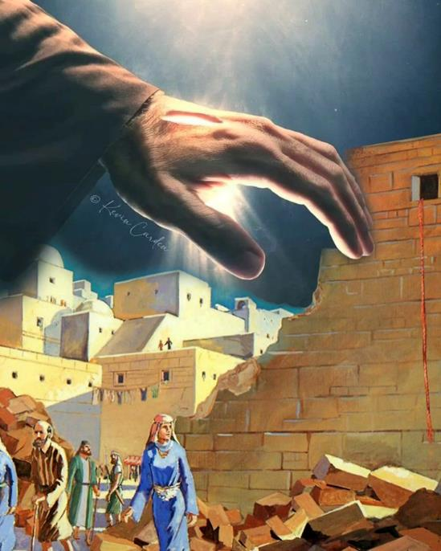
ALOFA TUNOA MO RA’AVA
(IOSUA 2:2-21)

Slide 7

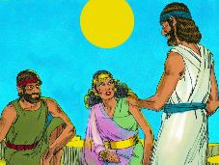
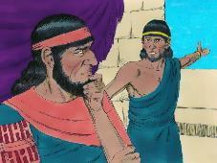
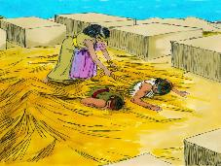
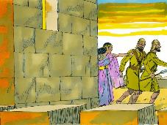
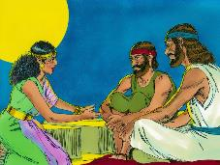
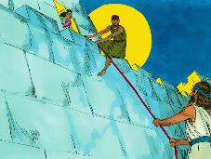
O LE FAATUATUA E FAAPEI O LE FATU O LE SINAPI
“O le faatuatua, na le oti faatasi ai Ra’ava le fafine talitane ma e na le faalogo, ina ua talifilemuina e ia e na asiasi i le nuu” (Eperu 11:31)
O le a se mea na faavae i ai le faatuatua o Ra’ava? (Iosua 2:9-11)?
A matauina, o mea na tutupu o loo talanoa i ai Ra’ava e iloa e tagata uma, e pei o le sopoia o le Sami Ulaula. A’o matatau isi i le Atua o tagata Eperu, ae filifili Ra’ava e sulufai atu i le paolo o Ona apa’au (Iosua 2:12-13).
Pe afai sa ia talitonu i le Atua, Aisea na ia faaaogaina ai se pepelo e fesoasoani ai i sipai?
O lona faatuatua e lei malosi lelei, e mu’a, ma e lei ono faatatauina i ai sona malamalama’aga atoatoa e uiga i le finagalo o le Atua. Sa ia faatinoina se mea sili na te mafaia e fesoasoani atu ai i sipai ma faaolaina ai o ia ma lona aiga. Mulimuli ane o le a malamalama atili ai
O loo viia e le Tusi Paia o ia i le filifiliga sa ia faia; i lona malamalama i le ala a le Atua sa faatinoina ai; ma le auala sa ia savali ai i ana upu i se faatinoga mautu (Iakopo 2:25).
O Ra’ava o se faaaoaoga o se mea semanu e tupu i soo se tagata nuu Ieriko o e na tuuina atu i latou i le Atua.

Slide 8

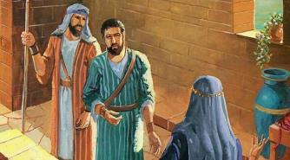
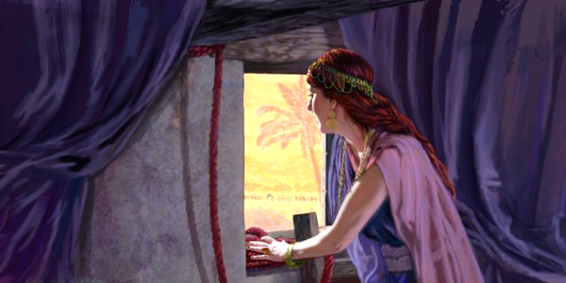
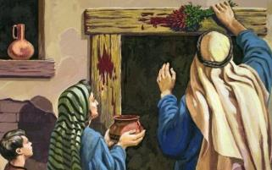
NA FAAAUAU PEA IA RA’AVA LE FEAGAIGA
“Ai se tasi e ulu atu i fafo i faitotoa o lou fale, e i luga o lona ulu lona toto, ae magalo i ma’ua; ai se tasi lua te i ai ma oe i le fale, e i luga o maua ulu lona toto pe afai e oo se lima ia te ia” (Iosua 2:19)
Isaraelu i le Paseka
E tatau ona faauuina le laau faalava i le toto (Esoto 12:7)
Pe afai ae o ese mai o latou fale, latou te oti (Esoto 12:13)
Ra’ava i Ieriko
E tatau ona nonoa se maea fu’a mūmū i le faamalama (Iosua 2:18)
Pe afai ae alu ese o ia mai le fale, ona oti ai lea (Iosua 2:19)
Sa le mafai ona finauina le manatu o Ra’ava: Ua ou faatinoina le agalelei atu [alofa] ma faaolaina outou; o lenei ia oulua faatino le agalelei ma ia faaola ia te a’u ma o’u aiga (Iosua 2:12-13).
E ui lava na te lei iloaina, ae na talosaga atu Ra’ava ia Isaraelu ia faatino ia te ia faapei o le Atua lava ia ona faatino ia Isaraelu, ia faapena lava ma le agalelei [alofa] (Teuteuronome 7:12).
Na talosaga atu sipai ia Ra’ava ina ia faataunuu le tulaga lava lea e tasi na latou faataunuuina e sao ai mai le oti i Aikupito. I lenei lava auala, ua aofia ai o ia i le feagaiga a le Atua ma Isaraelu.

Slide 9
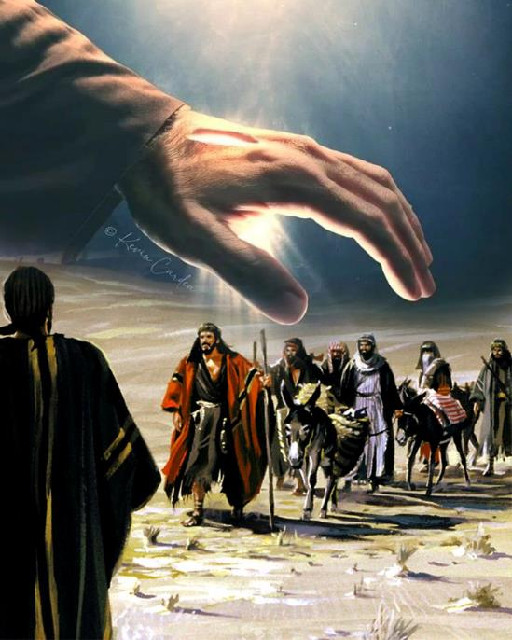
ALOFA TUNOA MO SA KIPEONĀ
(IOSUA 9)

Slide 10


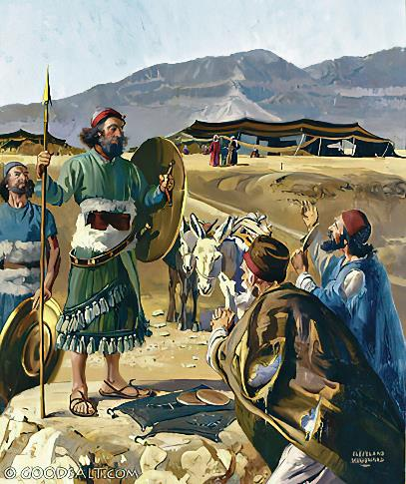
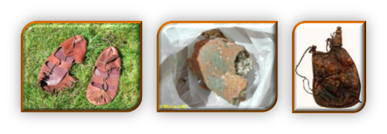
O LE TAUFAASESĒ A TAGATA KIPEONA
“Ona latou o atu lea ia Iosua i le toagalauapi i Kilikala, ma latou fai atu ia te ia ma tagata o Isaraelu, ‘Ua matou o mai nei mai le nuu mamao; o lenei, ia tatou faia se feagaiga ma outou’” (Iosua 9:6)
Maitau ni mea e tutusa ma ni eseesega i le va o Ra’ava ma tagata Kipeona:
Elemeni o le Faatuatua | Ra’ava | Tagata Kipeona
Faavae | Faalogo (2:10) | Faalogo (9:3)
Uiga | Pepelo (2:4-5) | Pepelo (9:4)
Sini | Ia faaolaina (2:13) | Ia faaolaina (9:24)
I’uga faavavevave | Ua laveaiina (6:23) | Ua laveaiina (9:26)
I’uga mo se taimi umi | Fai ma tagata nuu o Isaraelu (6:25) | Fai ma pologa (9:27)
Na pepelo faatopetope lava Ra’ava ina ia faasaoina sipai e toalua. Peitai tagata Kipeona na pepelo ma le loto i ai, i le agaga o le taufaasese, ma faaaogaina o faiga faa-togafiti (Kenese 3:1a). E le gata i lea, o le faaletonu o taitai o Isaraelu, ina ua latou le fesili atu i le afioga a Ieova (Iosua 9:14).
Ua i o latou luga nei se faafitauli: o le faaumatia lea o tagata Kipeona poo le tausi i la latou tautoga (Iosua 9:18).

Slide 11

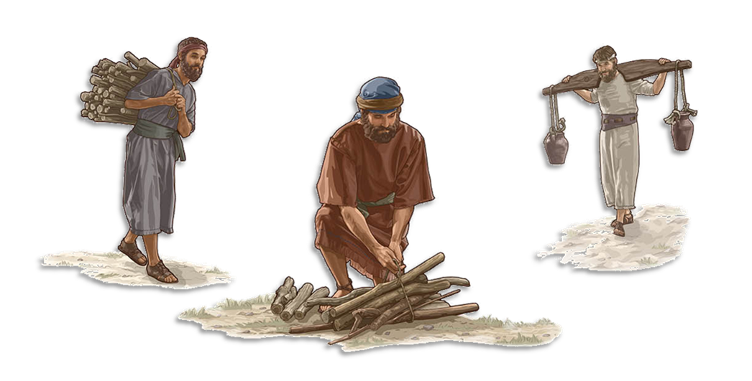
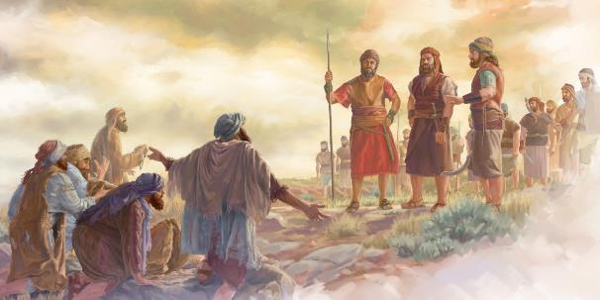
O FAAMANUIAGA MA LE MALAIA
“O le mea lea e malaia ai outou; e le toe te’a ese outou ma le nofo pologa, ma e fai fafie, ma e utu vai mo le fale o lo’u Atua.” (Iosua 9:23)
O le faasaoina o ola o sa Kipeona semanu e le usitaia ai se faatonuga tuusa’o mai le Atua (Teuteuronome 7:1-2). O le solia foi o se tautoga e pei ona tauto ai ia te’i latou ua avea foi lea ma agasala (Iosua 9:19; Salamo 15:4b). Na faapefea ona fo’ia lea faafitauli?
Na faasaoina o latou ola, ae na tuu atu lava i a’i latou le malaia (Iosua 9:20-23). O le malaia o le avea lea ma pologa mai lea tupulaga i lea tupulaga. O lenei tulaga ua maua ai se sootaga vavalalata ma le nuu o le Atua, o e e le’i vavaeeseina mai lava i latou (Neemia 7:6, 25).
E le gata i lea, o le avea ma tagata utu vai ma fai-fafie mo le fale o le Atua, ua tuua ai i latou i se fesoota’iga faifai pea ma le Atua. E ala i le alofa tunoa o le Atua, ua avea ai nei le malaia o se faamanuiaga. “Ou te le fiafia lava i le oti o le amioleaga, a ia liliu mai le amioleaga ai lona ala, ma ola ai” (Esekielu 33:11).

Slide 12

“E tatau i le fanauga a Isaraelu ona nofoia le laueleele uma na tuuina atu e le Atua mo i latou. O nuu uma na teena le tapuai ma auauna atu i le Atua moni o le a aveesea. Ae ona o le fuafuaga a le Atua e ala i le faaaliga o Lana amio e ala atu i tagata Isaraelu ia tosina atu ai i latou ia te Ia. E tatau ona avatu le valaaulia o le talalelei i le lalolagi uma. […] Oi latou uma, e pei o Ra’ava le sa Kananā, o Ruta le sa Moapī, na liliu mai i ifoga-tupua i le tapuai atu i le Atua moni, e tatau ona tuufaatasia i latou faatasi ma Lona nuu filifilia.”
EGW (Christ’s Object Lessons, p. 290)

